Slide 1
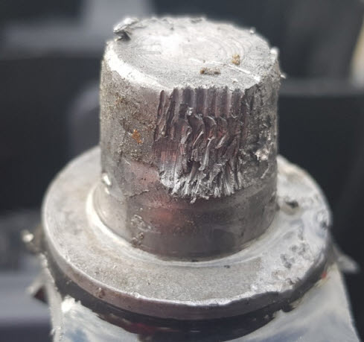
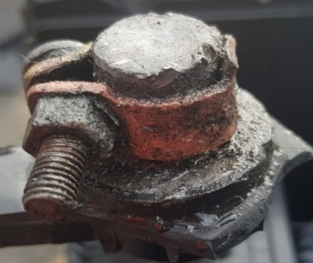
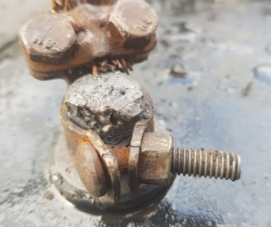
전주 중앙폐차장 GB200L 배터리 파열 점검결과 (’18.12.28)
1.발생일자 및 장소 : 2018.12.27(목) 오후 14:22 경 전주 덕진구 여의동 소재 중앙폐차장 작업장
2.점검일자 및 장소 : 2018.12.18(금) 오전 10:00 발생장소
3.파열발생 내역
1)배터리 용도 : 중장비 수리 엔진 Test 시동 전원용 (24V=12V×2EA)
2)형명 및 Lot : GB200 – 2018.08.20
3)구입일자 및 구입처 : 2018년 11월 전주 영훈유통 대리점
4.파열발생현황 : ‘18.12.26~27일 오전10시경 까지 배터리 충전 진행하였으며, 오후 14:20분경
수리완료된 중장비 엔진 Test를 위해 배터리와 근접 작업자 3명이 배선 연결 후 엔진 전원
인가 시 배터리 2개 중 1개 파열 됨.
5.피해현황
1)배터리 파손, 2)전해액 비산에 의한 의복 및 주변 오염, 3)인적 피해 없음
6.점검결과
1)배터리 진단기 측정결과
2)단자상태 - A)파열품 단자상태 양호, B)미파열품 (-)단자 Spark 흔적
3)극판 및 조립상태 (파열제품)
-.극판 상태 양호 및 조립상태 이상없음
7.결론 및 조치사항
1) 배터리 제조상 이상없으며, 충전 직후 제품 내 체류된 가스와 전원 인가 시 발생된 Spark로
인해 배터리 파열됨을 설명.
→ 미파열 제품 (-)단자 스파크는 기존에 발생되어 있던 것이며, 30여년 가까히 동일작업을
실시해왔으나 배터리 파열 현상은 처음으로 제조상 문제를 주장 함.
2)배터리 파열 발생 조건에 대해 상세 설명, 진행하였으며 , 파열제품 및 단자 Saprk 발생 된
제품에 대해 도의적 차원 배터리 교체키로 협의 함.
→단. 단자 변형 ,Spark방지를 위해 클램프 변경 (SUS→납) 조건
구분 | 전압(V) | CCA (표기치 : 1100) | 잔류액비중
A (파열) | 12.91V | 757 | 1.301~1.312/25℃
B(미파열) | 12.88V | 1310 CCA (정상) | -
파열제품 단자상태(Saprk 흔적없음)
미파열제품 (-)단자상태(Saprk 발생)

Slide 2
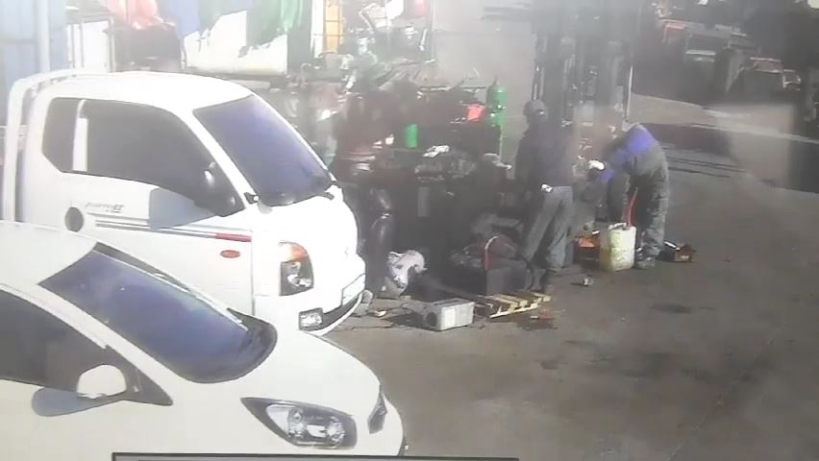
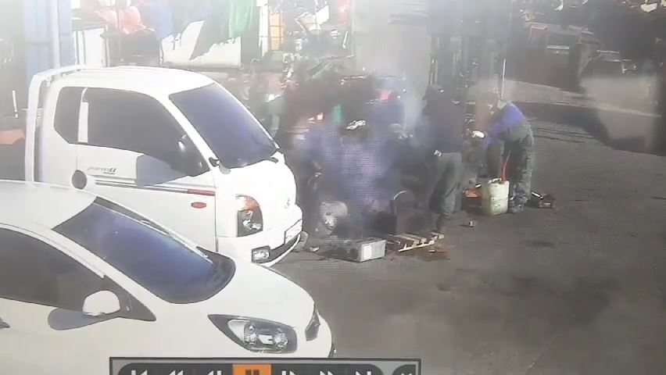
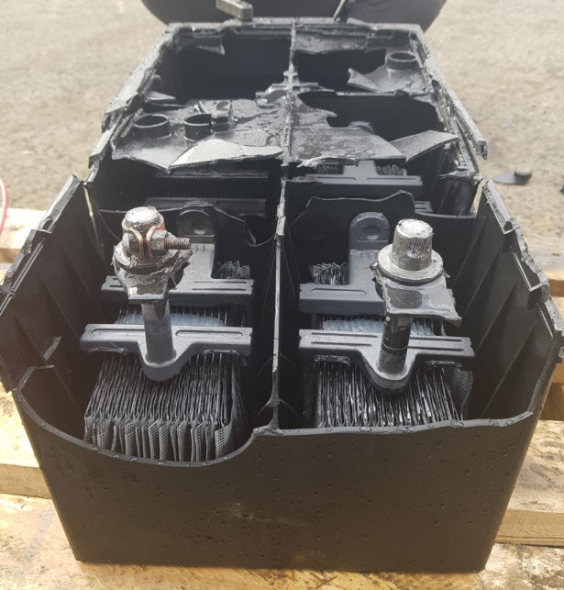
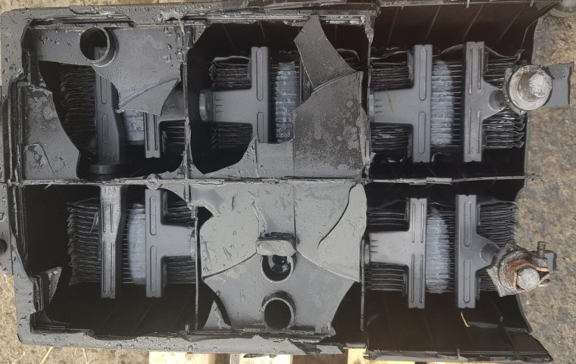
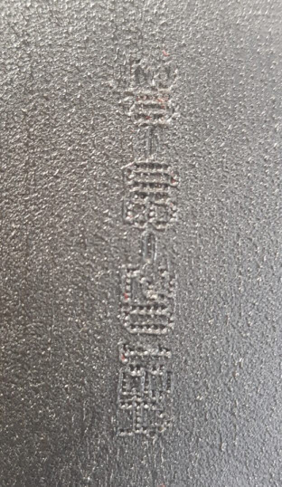
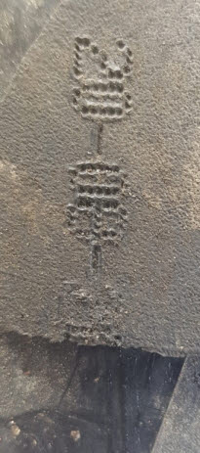
작업자1
배터리
작업자2
작업자3
파열전
파열후
배터리와 근접, 작업자 3명 작업 중 배터리 파열
미파열제품 Lot
파열제품 Lot
미파열, 파열제품 Lot 동일 (2018-08-20)
파열제품 단자상태(Saprk 흔적없음)
미파열제품 (-)단자상태(Saprk 발생)

